Slide 1
PAC-MAN
Wie kann das eigenverantwortliche Arbeiten mit der Unterstützung von Flipped Classroom in der kommunalen Beratungspraxis gefördert werden?
Die PAC - Fallstudie
Notes:
Yvonne:
Willkommen zur Kurzpräsentation von uns
Wir sind das PAC MAn Projekt gefördert druch die Stiftung für Innovation in der Hochschullehre
Uns hat die letzten Jahe eine Frage begleitet: Wie kann das eigenverantwortliche Arbeiten mit der Unterstützung von Flipped Classroom in der kommunalen Beratungspraxis gefördert werden?

Slide 2
Wie kann das eigenverantwortliche Arbeiten mit der Unterstützung von Flipped Classroom in der kommunalen Beratungspraxis gefördert werden?
Quelle: Mit KI generiert
Notes:
Yvonne:
Wir gucken uns die Frage aus verschiedenen Blickwinkeln an:
Sicht der Studierenden
Sicht der Dozierenden
Ablauf und Konzeption des Moduls
Am Ende – Kruzer Blick auf Evaluation

Slide 3
Tobias
Quelle: Mit KI generiert
Notes:
Lina: Start des Storytellings
Das ist Tobias. Tobias studiert Verwaltungswissenschaften im 7. Trimester am Niedersächsischen Studieninstitut für kommunalen Verwaltung.
Hauptsächlich hat er Module zum Verwaltungsrecht und anderen Rechtsfächern, Finanzen, Bau und Umwelt, Bürgerorientierte Kommunikation und mehr.
Wie man sich bei dem Begriff "Verwaltung" schon denken kann, sind die meisten Themen oft sehr theoretisch und wenig digital.
Für sein 8. und 9. Trimester muss er sich jetzt für ein bzw. zwei Wahlpflichtmodule entscheiden.
Über eine Ankündigung im LMS Stud.IP, sieht Tobias Werbung für das Wahlpflichfach "Public Administration Clinic".
Er wird neugierig und möchte sich genauer informieren, was es mit diesem neuen Wahlpflichtmodul auf sich hat.

Slide 4
Public Administration Clinic
Kreativitätstechniken
Kleine Gruppen
Flipped Classroom
Projektmanagement
½ Jahre
Legal Clinic
Interdisziplinär
Niedersächsische Kommunen
Unterschiedliche Schwerpunkte
Präsentationsprüfung
Reduzierte Präsenzstunden
Notes:
Lina:
--> "Die Public Administration Clinic als neues Lehrkonzept (geplant, unterstützt und durchgeführt durch das Projektteam) bildet einen Begegnungspunkt zwischen kommunaler Verwaltungspraxis und innovativer Hochschullehre."
-Das neue Wahlpflichtfach geht über 2 Trimestern (ingesamt etwas länger als ein halbes Jahr), was eine Besonderheit ist, sonst wären es zwei Wahlpflichtfächer im gleichen Zeitraum.
-Das Prinzip orientiert sich an den Legal Clinics im Jurastudium aus Amerika.
-Die Studierenden führen "Fallberatung" mit geballten Wissens aus ihrem Studium durch.
Das ganze wird an einer realen Niedersächsischen Kommune durchgeführt und ist für die Kommunen kostenlos.
- In dem Wahlpflichfach hat man nicht nur einen Dozierenden, sondern mehrere aus verschiedenen Disziplinen: Verschiedene Dozierende, die in unterschiedlichen Bereichen ihre Expertise einbringen und unterschiedliche Blickwinkel ermöglichen.
Projektmanagement
Kreativitätstechniken
Strategischer Beratung
Recht
Innerhalb des Wahlpflichfachs können Sich die Studierenden dann Schwerpunkten zuordnen:
Nachhaltigkeitsmanagement
allgemeine strategische Beratung
Zukünftig - Digitalisierung
Beispiele aus dem letzten Durchgang zur Veranschaulichung (Junge Menschen in die Stadt bekommen -> 3 in 1 Coworking etc.)
- In diesen Schwerpunkten arbeitet man in kleine Gruppen.
-Zusätzliche Inhalt werden vorgelagert und in einer asynchronen Selbstlernphase mit einer Courseware erarbeitet.
-Reduzierte Präsenzstunden, um den Arbeitsaufwand der Vorbereitung im Sinne des FCs zu kompensieren
-Ausschlaggebend ist für Tobias aber auch, dass er das Wahlpflichfach mit einer Präsentationsprüfung abschließt und dabei viel praktische Erfahrung sammeln kann.

Slide 5
Hr. Liebmeyer
Notes:
Yvonne – Storytelling Dozent
Ein halbes Jahr früher ...
Hr. Liebmeyer sitzt mit dem Präsidenten der Hochschule, Den PAC-MAN Projektteam, der Stundenplanung und weiteren Dozierenden zusammen
Mehrere Runden Planungarbeit stecken hinter dem "mal etwas andern Modul".
Die PAC-Fallstudie

Slide 6
Ziel der PAC
Praxisrelevanz der Lehre erhöhen in 110 UE
Brücke von Theorie zu Praxis zu schlagen
Sie greifen aktuelle Fragestellungen aus dem Verwaltungsalltag auf
gemeinsam mit Mitarbeitenden aus den niedersächsischen Kommunal- und Landesbehörden
Verwaltungsangestellt auf die Zukunft vorbereiten
Notes:
Yvonne:
Ziel des Moduls ist es,
Die Praxisrelevanz der Lehre zu erhöhen
Dafür sind 110 UE vorgesehen
Studierende nutzen ihr bisher gelernten Wissen aus Praxis und Theorie
Herausfinden - Was beschäftigt Kommunen aktuell?
Fallkommune – wird ausgewählt durch einen Bewerbungsprozess
Wie hängen aktuelle Probleme mit dem Gelernten aus dem Studium zusammen?
Vorbereiten auf den JOB von MORGEN
Kreativität
Lösungsorisientierung
Weniger Fachwissen
Komplexere Themen

Slide 7
Learning Design im Constructive Alignment
Lernziel:
Die Studierenden planen selbstorganisiert die Lösung eines realen Falls in einer Niedersächsischen Kommune. Sie wenden bisher gelernten Wissen, Kreativitätsmethoden und Projektmanagement an und veröffentlichen die Ergebnisse als OER.
Prüfung:
Vorstellung der Fallstudie als Präsentationsprüfung: mit Durchführungs-, Problembeschreibung und mehreren Lösungsätzen
Methode:
Online Fachwissen über Courseware (Stud.IP), Fallstudie in den Kommunen vor Ort.
Notes:
Yvonne:
Lernziel des Moduls ist: Die Studierenden planen selbstorganisiert die Lösung eines realen Falls in einer Niedersächsischen Kommune. Sie wenden bisher gelernten Wissen, Kreativitätsmethoden und Projektmanagement an und veröffentlichen die Ergebnisse als OER.
Dafür werden folgende Methoden genutzt: Fachwissen über Onlineselbstlernphase, Fallstudie in der Kommune, Projektmanagement zur Gesamtplanung
Als Prüfung wird keine klassische Klausur oder Hausarbeit gentutzt.
Es geht um eine Prozesssbeschreibung wie sie den Fall angegagnen sind und letzendlich Lösen würden - Dazu dient die Präsentation als Runder Abschluss

Slide 8
Das Modul
5 LP
Online Selbstlernphase
Praxisphase
Präsenztermine
Prüfung
Notes:
Yvonne:
Insgesamt 5 Leistungspunkte:
Das Modul setzt sich dadruch vielseitig mit den Themen außeinander
Asynchrone Online Selbstlernphasen - Courseware (bis zu 45 UE Selbstlernzeit) Pro Leistungspunkt können bis zu 9 Stunden Selbstlernzeit für die Courseware/ das E-Learning in Anspruch genommen werden.
Präsenztermine klassich im Seminar und arbeiten in Kleingruppen zur Ideenfindung
Praxisphasen in der Kommune
Abschlussprüfung des Moduls in einem Präsentationstag

Slide 9
Online Selbstlernphase
Verschiedene Methoden:
Videos, Quizze, Links, Rechercheaufgaben, Grafiken, Dokumente
Selbstorganisiertes, eigenverantwortliches Lernen, passend zum Lernstand des Moduls
Digitale Begleitung
Im Flipped Classroom
Notes:
Yvonne:
Courseware als Tool in Stud.IP zur Erstellung eines begleitenden E-Learnings
Folgende Methoden haben wir verwendet: Video, Quizze, Links, Rechercheaufgaben, Grafiken, Dokumente
Förderung der Selbstorganisation druch angeleitetes arbeiten – passend zum aktuellen Lernstand.
Digitale Begleitung durch lehrende und support durch PAC MAn Team
Aufbereitet in Flipped Classroom – Einheit dient zu Vorbereitung auf Präsenztermine und die Praxisphase

Slide 10
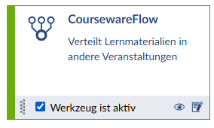
Courseware Flow
Courseware Quellkurs erstellen
Courseware Flow aktivieren
Courseware in Zielkurse verweilen
Notes:
Yvonne:
Problem: Courseware ist fertig und muss anschließend in mehrere Kurse kopiert werden. Kleine Änderungen müssen anschließend entweder in jedem Kurs angepasst werden oder jede COurseware muss einmal neu reingekopiert werden, dabei verlieren die Studierenden ihren "Bearbeitungsstand"
Neues Plugin mit ELAN e.v. erstellt
Courseware FLow
Wird auch auf der Entwicklertagung im September detailiert vorgestellt
Vorgehen:
Im Quellkurs wird die Courseware erstellt
Hier aktiviert man Courseware Flow als Plugin
Entweder nutzt man einen Admin Account oder der Dozenten-Account muss im Quellkurs und jedem Zielkurs eingefügt sein
Jetzt kann man im Quellkurs selbst Über das Plugin FLOW die COurseware in jeden anderen Kurs verteilen
Weitere Funktionen:
Vorteil – Automatische Synchronisierung – Nachts um 24 Uhr
Und auf "anstoßen hin"
So können Änderungen direkt oder über Nacht automatisch übertragen werden

Slide 11
Präsenztermine
Einzelne fachliche Inhalte
Kommunalrecht, Umweltrecht etc.
Grundlagen der strategischen Analyse (SWAT etc.)
Spezifische Themen der Kommune(n)
Vorbereitung und vertraut machen mit der Kommune und deren Fallsituation
Entwicklung der Ideen (Kreativitätstechniken)
Ausarbeitung von Lösungsansätzen
Vorbereitung auf Abschlusspräsentation
Ausarbeitung OER Material
Notes:
Lina:
Vorbereitung und vertraut machen mit der Kommune (an HSVN)
Persönliches Kennelernen des Kunden/ erster Pitch von Ideen
Entwicklung der Ideen, Ausarbeitung von Lösungsansätzen und der
Vorbereitung auf Abschlusspräsentation
Ausarbeitung OER Material
Arbeitsweise:
In kleingruppen
Mit digitalen Tools (kollaborativ mit Conceptboard)
Einsatz von Smartboards

Slide 12
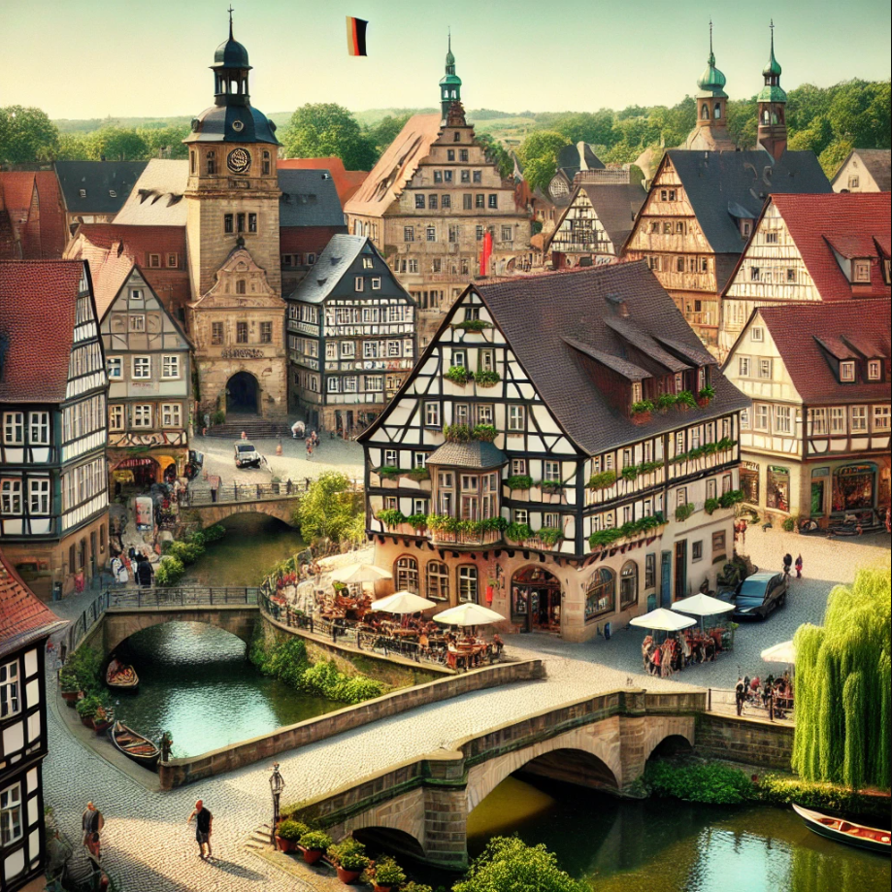
Praxisphase
42 UE direkt vor Ort in der Kommune
Kommunikation mit den Beteiligten (u. a. kommunalen Politiker*innen) vor Ort
Ortsbegehung für die Situationsanalyse
Sammeln der strategischen Optionen, Arbeit in Teams zur Entwicklung und Bewertung strategischer Pläne
Teilnahme an Ratssitzungen Besprechung und Bewertung von strategischen Optionen
Notes:
Lina:
Hoher Zeitanteil zum praktischen Kennenlernen der Kommune
Besprechung mit Entscheidungsträgern

Slide 13
Prüfung
Präsentationsprüfung "Referat"
Lösungsideen für die Problemstellungen der Kommune(n)
Teilleistung des Referats: Schriftliche Ausarbeitung als Grundlage für die OER-Materialien
Notes:
Lina:
Größere Runde
Öffentlich für alle Beteiligte inkl. Kommunen
Erster Durchgang: Eine Gesamtpräsi mit verschiedenen Teilprojekten
Zweiter Durchgang: Nachhaltige Ausrichtung plus allgemeine Strategie

Slide 14
https://www.twillo.de/edu-sharing/components/render/160da771-4acc-4599-be46-e5595c1b7c85
Notes:
Yvonne -
Prozess: Wie entsteht das OER Produkt
Fallbericht über die Fallsituation, Bearbeitung und Lösungsideen der jeweiligen Kommunen
Produkt ist Teil der Prüfungsleistung "Referat"
Wird von Studierenden zusammengefügt und als ein Dokument
Es soll den praktischen Ansatz veröffentlichen
andere Kommunen sollen davon profitieren können
Wissen soll nicht an unserer Hochschule verbleiben
Studis geben vorher ihr Einverständnis

Slide 15
Wie kann das eigenverantwortliche Arbeiten mit der Unterstützung von Flipped Classroom in der kommunalen Beratungspraxis gefördert werden?
Notes:
Yvonne
Unsere Frage zum Anfangang: Wie kann das eigenverantwortliche Arbeiten mit der Unterstützung von Flipped Classroom in der kommunalen Beratungspraxis gefördert werden?
Wollen wir jetzt nochmal kurz und knackig aus der Präsentation heraus beantworten.

Slide 16
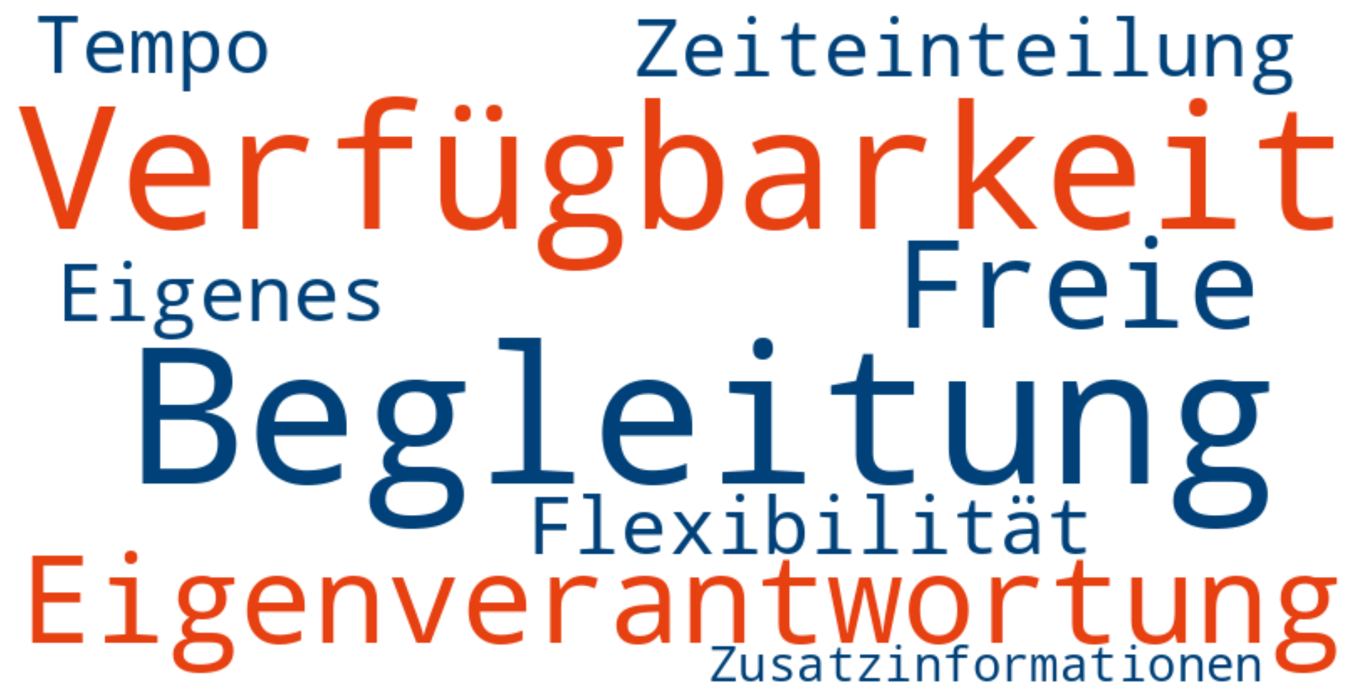
Wie kann das eigenverantwortliche Arbeiten mit der Unterstützung von Flipped Classroom in der kommunalen Beratungspraxis gefördert werden?
Notes:
Yvonne:
Die PAC Falllstudie lässt sich durch Flipped Classroom und digitale Produkte wie die Courseware gut begleiten:
Mit einer Dauerhafte Begleitung durch die Lerninhalte
Mit durchgehender Verfügbarkeit der Lerninhalte
Mit Unterstützung der Eigenverantwortung (druch ergelerntes Projektmanagement)
Mit Freie Zeiteinteilung
Und dass die Inhalte im eigenen Tempo erarbeitet werden können - passt das Modul besser zu jeglichen Lebenssituationen
Mit Flexibilität der Online-Lernumgebung, Anpassungen je nach Entwicklung der Fallbearbeitung kann immer wieder neues Wissen eingefügt werden
Weiter sind Zusatzinformationen on demand verfügbar

Slide 17
Tobias zur PAC
„Herzlichkeit und Dankbarkeit der Kommune“
„praktischer
Ansatz“
„offene und konstruktive Zusammenarbeit“
„Hohes Maß an Anschaulichkeit und Authentizität durch das Arbeiten mit einer realen Kommune“
„direkter Einblick in die Kommune“
„Positives Arbeitsklima im Austausch zwischen Kommune und HSVN“
„Theoretischen Lerninhalte direkt auf reale Situationen anwenden und praxisorientiere Ansätze weiterzuentwickeln“
Notes:
Yvonne:
Evaluation – Qualitativ und Quantivativ nach jedem Druchgang
Die Studierenden haben in den Evaluation folgende Aspekte genannt:
Sie schätzen den „direkter Einblick in die Kommune“
Der „praktischer Ansatz“ wurde gelobt
Besonders poritiv wurde emfunden, dass die „Theoretischen Lerninhalte direkt auf reale Situationen anwandt und praxisorientiere Ansätze weiterentwickelt“ werden
Das „Hohes Maß an Anschaulichkeit und Authentizität durch das Arbeiten mit einer realen Kommune“ hat den Studierenden sehr zugesagt
Auch das entspannt und „Positives Arbeitsklima im Austausch zwischen Kommune und HSVN“
Die „offene und konstruktive Zusammenarbeit“ mit Dozierenden, Studierenden und der Kommune sowie
Die „Herzlichkeit und Dankbarkeit der Kommune" war doch unterschiedlich zum normalen Alltag an der Hochschule

Slide 18
Hr. Liebmeyer zur PAC
"Praxisnaher, interdisziplinärer und anwendungsorien-tierter Charakter"
"intensive Gruppen- und Teamarbeit – sowohl unter den Studierenden als auch mit uns Dozierenden"
Studierende sind "aktiv an der Lösung realer oder realitätsnaher Verwaltungsprobleme beteiligt."
"Die praxisnahe und kollaborative Arbeitsweise hebt die PAC-Fallstudie deutlich von anderen Modulen ab und bereitet die Studierenden realitätsnah auf komplexe berufliche Herausforderungen vor – insbesondere im Projekt- und Strategiemanagement."
Es "entstehen nicht nur fundierte Praxiselemente, sondern auch essenzielle Soft Skills wie Kommunikationsstärke, strategisches Denken und lösungsorientierte Problemlösung."
Notes:
Lina:
Was macht die PAC-Fallstudie besonders?
Studierende analysieren reale Verwaltungsprobleme und entwickeln praxisnahe Lösungen.
Die Fallstudie verbindet verschiedene Fachgebiete wie Verwaltungswissenschaft, Recht, Politik und Wirtschaft.
Studierende arbeiten oft in Gruppen und interagieren mit Praxispartnern, Behörden oder anderen Stakeholdern.
Im Gegensatz zu klassischen Vorlesungen oder Seminaren wird hier mehr Eigeninitiative und Problemlösungskompetenz gefordert.
Studierende lernen nicht nur durch Literatur, sondern auch durch Feedback und Diskussionen mit Experten.
Vergleich mit anderen Modulen:
Mehr Praxisorientierung als in theorielastigen Vorlesungen.
Mehr Eigenverantwortung & Teamarbeit im Vergleich zu Klausuren oder Hausarbeiten.
Höhere Relevanz für den Berufsalltag als bei rein akademischen Fallstudien.
Mehr direkte Interaktion mit Praxispartnern als in vielen anderen Modulen.

Slide 19
Zeit für Ihre Fragen
Notes:
Lina: Anleitung der Fragerunde

Slide 20
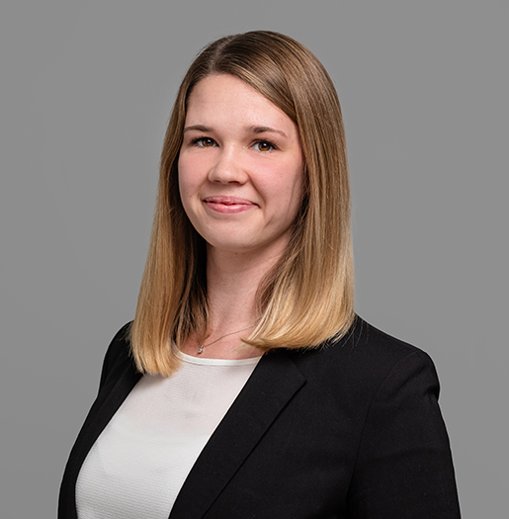
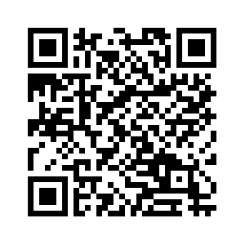
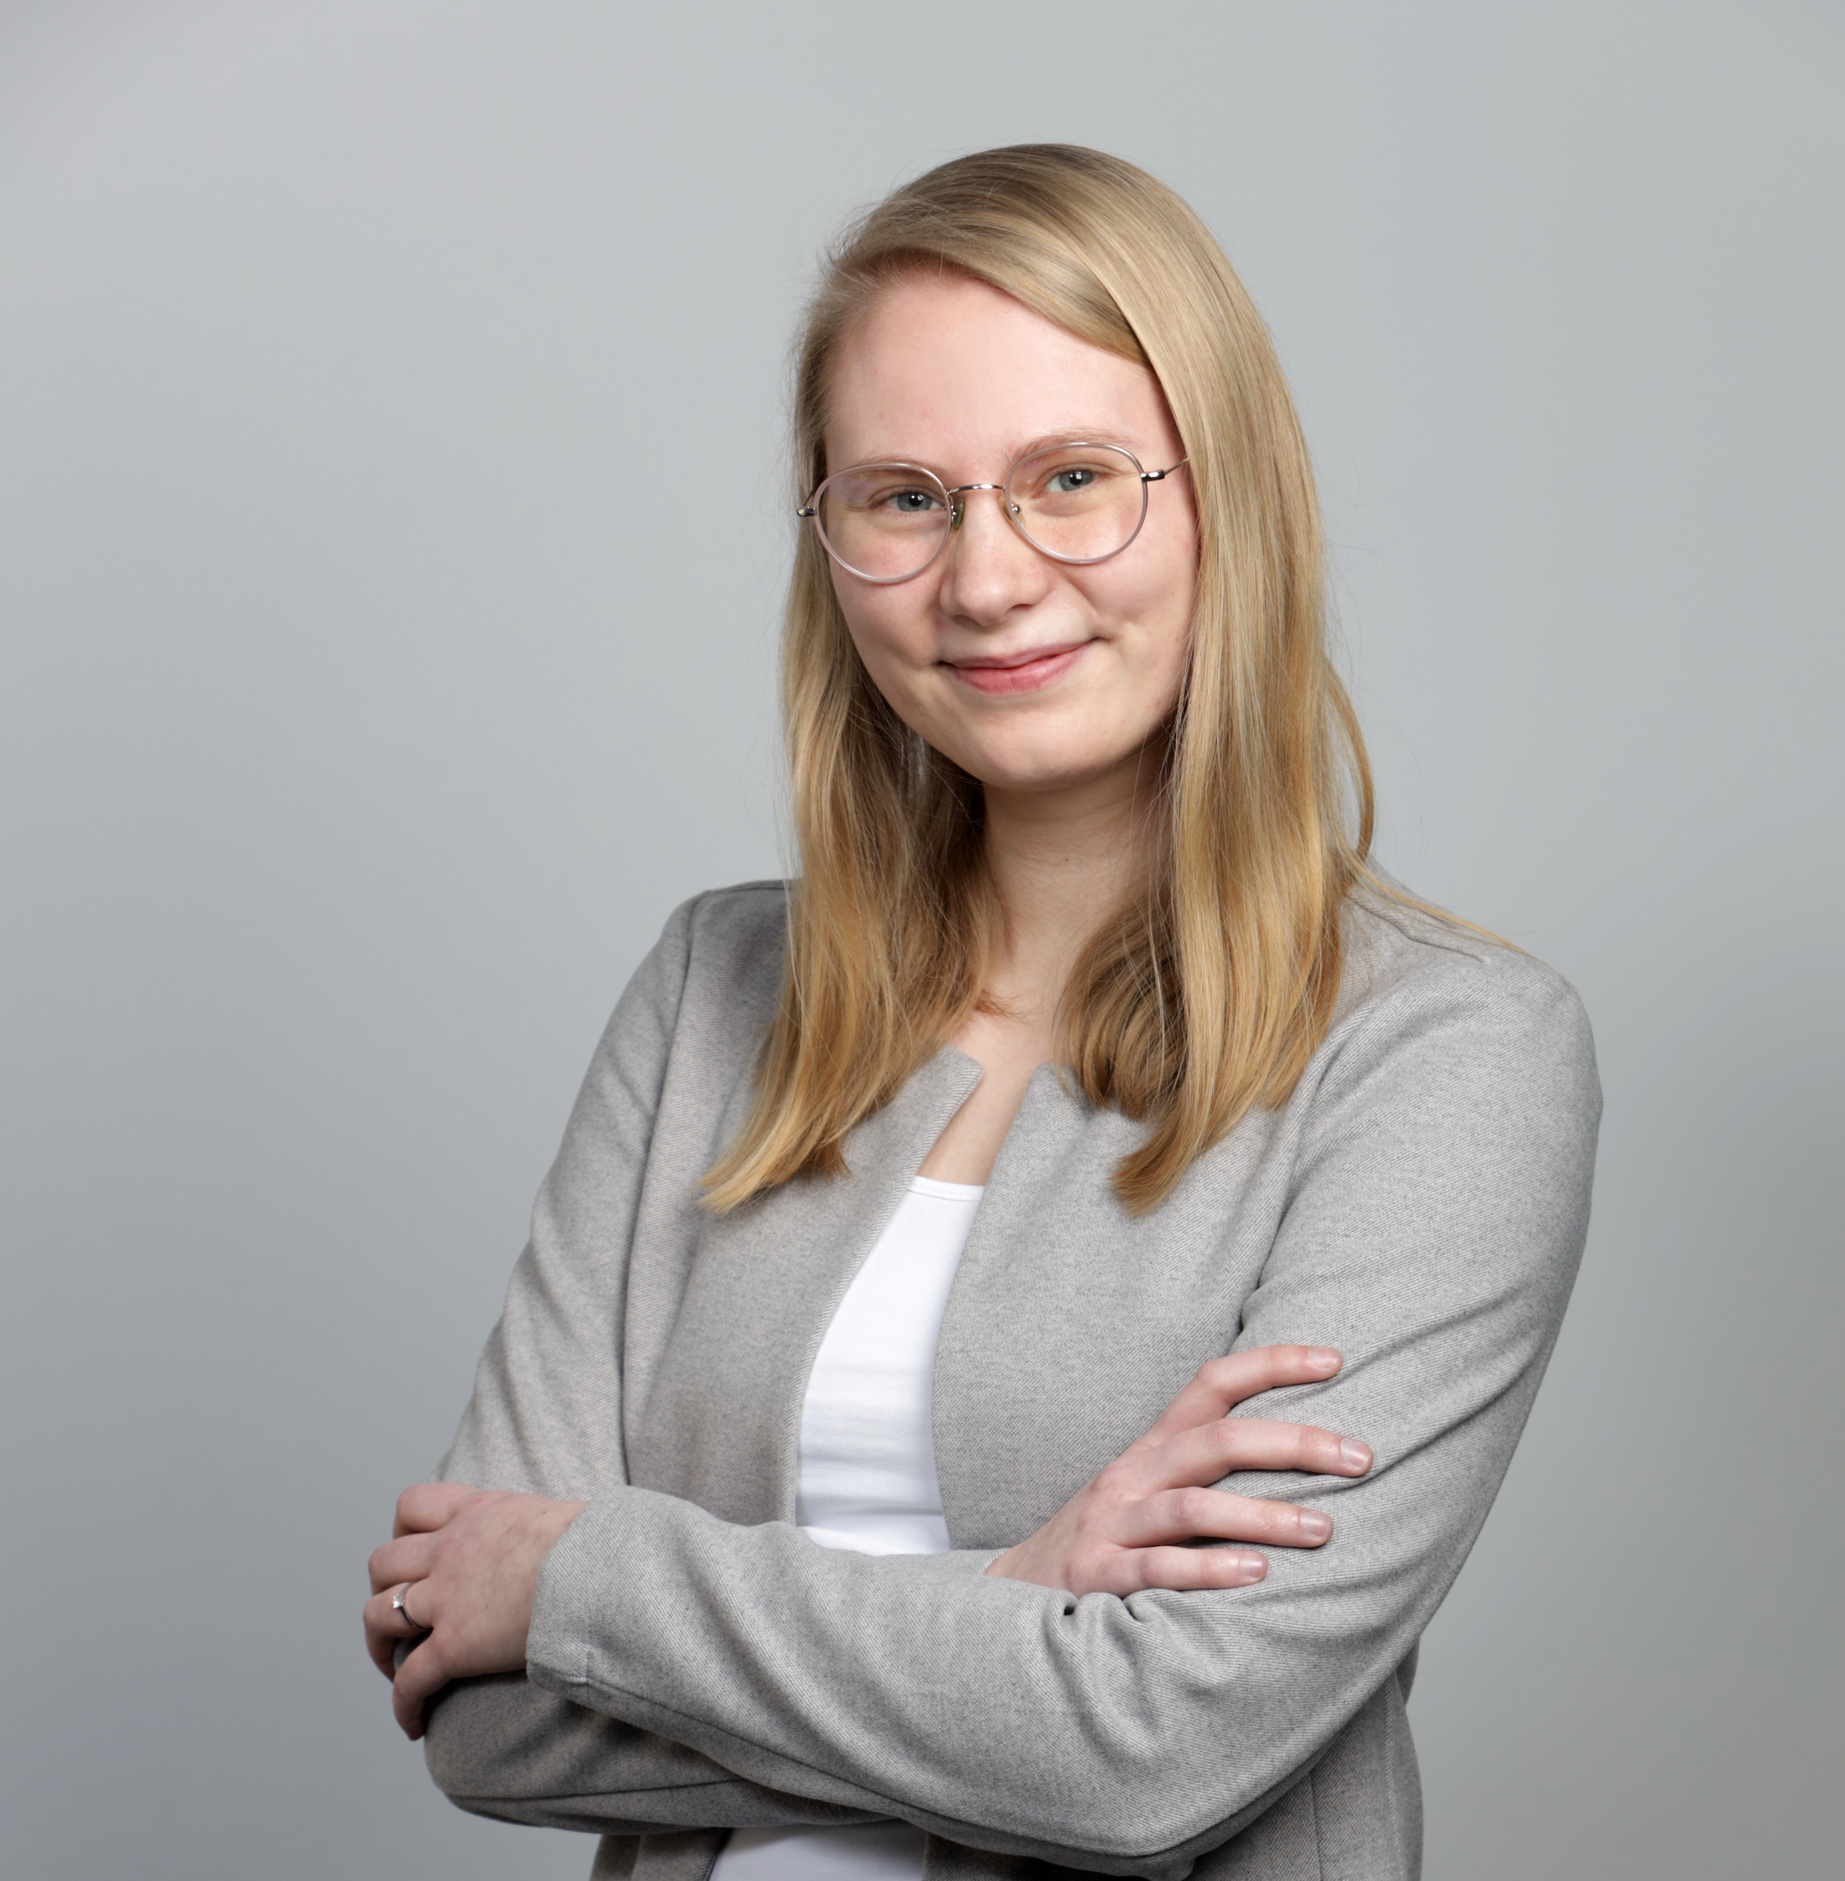
Kontaktinformationen
Lina Freutel
lina.freutel@nsi-hsvn.de
Yvonne Schütz
yvonne.schuetz@nsi-hsvn.de

